Slide 1

หน่วยความจำสำรอง
Secondary Storage
7

Slide 2
วัตถุประสงค์
บอกความแตกต่างระหว่างหน่วยความจำหลัก และหน่วยความจำสำรองได้
อธิบายคุณลักษณะสำคัญของหน่วยความจำสำรองประกอบด้วย สื่อ ความจุ อุปกรณ์หน่วยความจำ ความเร็วในการเข้าถึงได้
อธิบายเกี่ยวกับฮาร์ดดิสก์ แพลตเตอร์ แทร็ค เซกเตอร์ ไซลินเดอร์ และหัวอ่านเสียหายได้
บอกความแตกต่างระหว่างฮาร์ดดิสก์ภายใน และฮาร์ดดิสก์ภายนอกได้
บอกแนวทางการเพิ่มประสิทธิภาพการทำงานของฮาร์ดดิสก์ด้วยการสร้างแคชดิสก์ ชุดจานบันทึกอิสระเสริมซ้อน การบีบอัด และคลายการบีบอัดข้อมูลได้

Slide 3
วัตถุประสงค์
บอกชนิดของออปติคัลดิสก์ได้
บอกรายละเอียดของหน่วยบันทึกโซลิดสเตท การ์ดหน่วยความจำแฟลช ยูเอสบีไดรฟ์ได้
บอกรายละเอียดของหน่วยเก็บข้อมูลคลาวด์ และการให้บริการได้
อธิบายเกี่ยวกับหน่วยบันทึกความจุสูง ระบบหน่วยความจำสำรองสำหรับองค์กร ระบบเครือข่ายที่เก็บข้อมูลได้

Slide 4

บทนำ
การใช้หน่วยความจำสำรองที่ไม่เหมาะสม หรือไม่เพียงพอจะทำให้เครื่องคอมพิวเตอร์ทำงานช้าลง การถ่ายภาพด้วยกล้องดิจิทัลจะไม่สามารถบันทึกภาพได้ และโทรศัพท์มือถือไม่สามารถใช้งานแอพพลิเคชันได้
ในอนาคตปัญหานี้จะหมดไป เนื่องจากมีการพัฒนาประเภทของหน่วยความจำสำรองที่สามารถรองรับการบันทึกข้อมูล
ได้เป็นจำนวนมาก
ในบทนี้จะกล่าวถึงหน่วยความจำสำรองประเภทต่างๆ
รวมถึงความจุ และข้อจำกัด

Slide 5
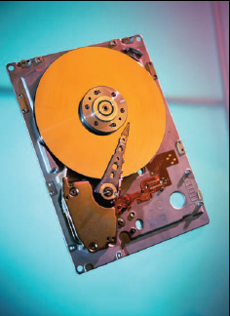
หน่วยความจำ (storage)
หน่วยความจำหลัก (primary storage)
  หน่วยความจำแบบลบเลือน
  (volatile storage)
  หน่วยความจำแบบชั่วคราว
  (temporary storage)
  หน่วยความจำเข้าถึงแบบสุ่ม
  Random Access Memory (RAM)
Secondary storage
  หน่วยความจำแบบไม่ลบเลือน (nonvolatile storage)
  หน่วยความจำแบบถาวร (permanent storage)
คุณลักษณะของหน่วยความจำสำรอง
  สื่อ (media)
  ความจุ (capacity)
  อุปกรณ์หน่วยความจำ (storage devices)
  ความเร็วในการเข้าถึง (access speed)
Notes:
Primary storage (key term) temporary storage
Primary storage is temporary – loses content when computer loses power
Secondary storage (key term) permanently saves information for future use; to share information with others; to modify at later date using secondary storage devices (key term)
Secondary storage is nonvolatile – stores programs and data as opposed to temporary storage (RAM)
Characteristics include:
Media or medium (key term) – actual physical materials that holds the data and programs
Capacity (key term) – measures how much a particular storage medium can hold
Storage devices (key term) – hardware that reads data and programs from storage media (most also write to storage media)
Access speed (key term) – measures the amount of time required by the storage device to retrieve data and programs
Writing– process of saving information to the secondary storage device
Reading – process of accessing information from secondary storage

Slide 6
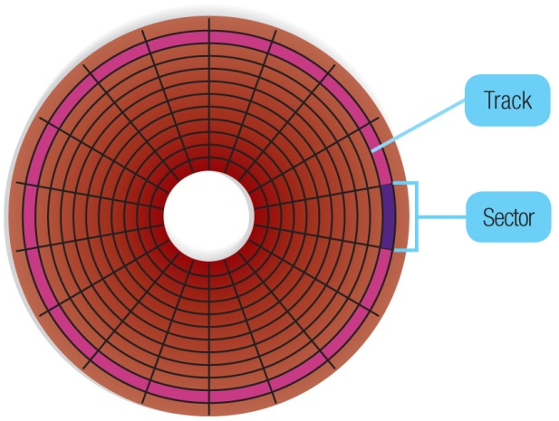
ฮาร์ดดิสก์ (hard disks)
ส่วนประกอบภายในของฮาร์ดดิสก์เป็นแผ่นโลหะหนาแข็งวางซ้อนกัน เรียกว่า
แพลตเตอร์ (platter) ฮาร์ดดิสก์บันทึกและจัดการไฟล์โดยใช้ แทร็ค (track) เซกเตอร์ (sector) และไซลินเดอร์ (Cylider)
มีความไวต่อการเสียหาย
Notes:
Hard disks (key term) save files by altering the magnetic charges of the disk’s surface to represent 1s and 0s. Density (key term) refers to how tightly these charges can be packed next to one another on the disk
Composed of metallic rather than plastic disks
Platters (key term) – rigid metallic, stacked one on top of another
Track (key term) -rings of concentric circles
Each track is divided into wedge-shaped sections called sectors (key term)
A cylinder (Key Term) runs through each track of a stack of platters
When a hard disk is formatted, tracks, sectors, and cylinders are assigned.
Hard drives are sensitive and something as thin as a human hair can cause a head crash.

Slide 7
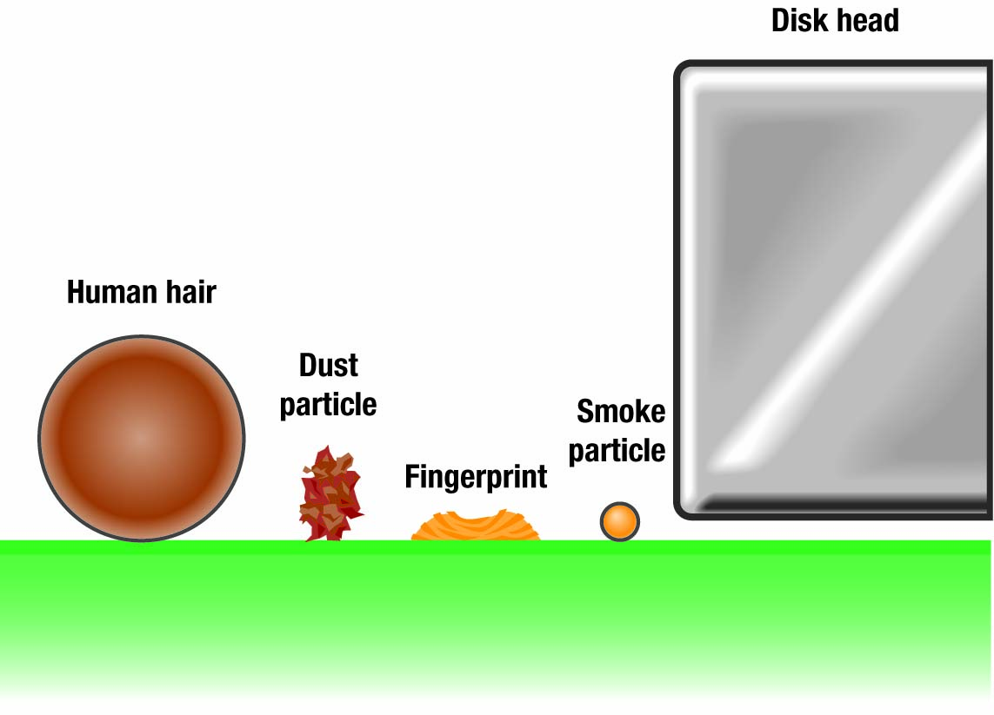
หัวอ่านเสียหาย (head crash)
อนุภาคจากควัน รอยนิ้วมือ ฝุ่น หรือเส้นผม จึงสามารถทำให้หัวอ่านเขียนเสียหายได้
ภัยพิบัติ
Notes:
Read-write head is .000001 inch above surface
Head crash (key term) occurs when read/write head makes contact with surface.

Slide 8

ประเภทของฮาร์ดดิสก์ (types of hard disks)
ฮาร์ดดิสก์ภายใน (internal)
  ติดตั้งอยู่ภายในหน่วยระบบ
  ใช้จัดเก็บข้อมูลต่างๆ เช่น ใช้เก็บโปรแกรมระบบปฏิบัติการ และโปรแกรมประยุกต์
ฮาร์ดดิสก์ภายนอก (external)
  สามารถถอดออกจากระบบได้ง่าย
  นำมาใช้เพื่อเสริมการใช้งานฮาร์ดดิสก์ภายใน
Notes:
Internal Hard Disk (key term) - Located inside the system unit
Used for storing the operating system, other programs, and large data files
You should perform routine maintenance and periodically backup all important files
External hard drives (key term) are removable and are used to complement an internal hard disk
Connect to a USB or Thunderbolt port
Used to complement internal hard disk.

Slide 9
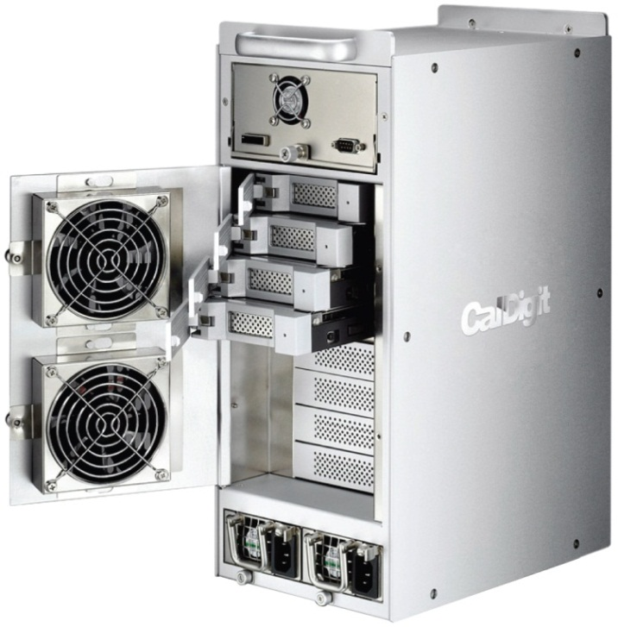
การเพิ่มประสิทธิภาพของฮาร์ดดิสก์ (performance enhancements)
การแคชดิสก์ (disk caching) เป็นการเพิ่มประสิทธิภาพของฮาร์ดดิสก์
ชุดจานบันทึกอิสระเสริมซ้อน (redundant arrays of inexpensive disks) เรียกสั้น ๆ ว่า เรด (RAID) เพิ่มประสิทธิภาพด้วยการขยายหน่วยบันทึกข้อมูลภายนอก และเพิ่มความเร็วการเข้าถึง
การบีบอัดและคลายการบีบอัดไฟล์ (file compression and file decompression) เป็นการเพิ่มความจุของหน่วยความจำโดยการลดเนื้อที่ที่ใช้เก็บข้อมูลและโปรแกรมลง
เทคนิค | รายละเอียด
การแคชดิสก์ | เก็บข้อมูลที่ใช้บ่อยไว้ในหน่วยความจำหลักโดยอาศัยการคาดการณ์ข้อมูลล่วงหน้า
ชุดจานบันทึกอิสระเสริมซ้อน | นำฮาร์ดดิสก์ราคาถูกหลายตัวมารวมกลุ่มกันและเชื่อมต่อกัน
การบีบอัดไฟล์ | ลดขนาดของไฟล์
การคลายการบีบอัดไฟล์ | คลายไฟล์ที่บีบอัด
Notes:
Disk caching (key term)
Uses hardware and software to anticipate data needs; performs function similar to RAM caching; improves processing by acting as a temporary high-speed holding area between a secondary storage device (Key Term) and the CPU
Frequently used data is stored in memory; when needed, the access time is much faster
Redundant arrays of inexpensive disks (RAID) (key term)
Groups of low cost hard-disk drives grouped together using networks and special software
Performs as a single large-capacity disk; but faster than a single disk of comparable size
Often used by Internet servers and large organizations
File compression (key term) and decompression (key term)
Increase storage capacity
Reduce space required for storage; reduce up to ¼ of original size
WinZip is a well-known program, and you can also use utility programs in Windows.

Slide 10
ออปติคัลดิสก์ (optical disc)
สามารถเก็บข้อมูลได้มากกว่า 128 กิกะไบต์
ส่วนประกอบ
  พื้นผิวที่เรียกว่า แลนด์ (lands)
  พื้นผิวส่วนที่เป็นหลุมเรียกว่า พิท (pits)
แบ่งได้เป็น 3 ประเภท
  คอมแพ็คดิสก์ (compact disc) หรือ ซีดี (CD)
  ดีวีดี (DVD) ย่อมาจาก Digital Versatile Disc หรือ Digital Video Disc
  บลูเรดิสก์ Blu-Ray Disc (BD)
Notes:
Use laser technology. CD (Key Term) and DVD (Key Term) are optical disc (key term) formats.
Compact, high capacity form of permanent storage (up to 50 gigabytes of data)
Optical discs are read by an optical disc drive (key term)
Laser beam writes by creating a pattern of pits (key term) (holes) and lands (key term) (flat areas) to encode data bits
Laser beams reflect off the pits and lands to read the data

Slide 11
คอมแพคดิสก์ (Compact Disc (CDs))
ออปติคัลที่ใช้กันแพร่หลายในปัจจุบัน
สามารถบันทึกข้อมูลลงแผ่นซีดีได้ตั้งแต่ 700 เมกะไบต์
ซีดีแบ่งได้เป็น 3 ชนิดคือ
  อ่านอย่างเดียว (read only) - ซีดีรอม (CD-ROM)
  บันทึกได้ครั้งเดียว (Write once) - ซีดีอาร์ (CD-R) ย่อมาจาก CD-recordable
  บันทึกได้หลายครั้ง (Rewriteable) - ซีดีอาร์ดับเบิลยู (CD-RW) ย่อมาจาก compact disc rewritable
Return
Notes:
CD stands for compact disc
Standard on most computers; can store up to 700 MB on one side
Read only: CD-ROM (key term)
Commercial music CD
Read only means it cannot be written on or erased
Used to distribute large databases and references
Write once: CD-R (CD-recordable) (key term)
Used to archive data or to record music downloaded from the Internet
Rewriteable: CD-RW (key term) compact disc rewritable
Known as erasable optical disks (Key Term)
Can be changed
Used to create and edit multimedia presentations

Slide 12
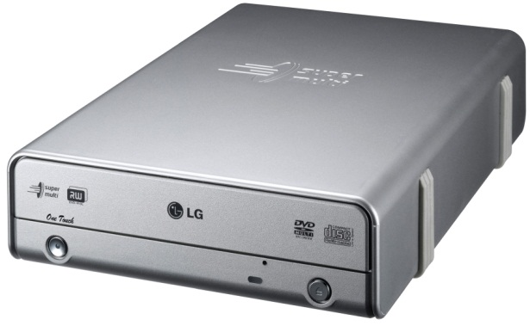
ดิวีดี (Digital Versatile Discs (DVDs))
ออปติคัลดิสก์รูปแบบใหม่ที่ถูกนำมาใช้แทนซีดี ดีวีดีไดรฟ์ และซีดีไดรฟ์มีลักษณะคล้ายกันมาก
ดีวีดีแผ่นเดียวสามารถเก็บข้อมูลได้ตั้งแต่ 4.7 กิกะไบต์ ซึ่งมากกว่าซีดี 17 เท่า
แบ่งออกเป็น 3 ชนิดคือ
  อ่านอย่างเดียว(Read only) - ดีวีดีรอม (DVD-ROM) ย่อมาจาก Digital Versatile Disc-Read Only Memory
  บันทึกได้ครั้งเดียว (Write once) - ดีวีดีอาร์ (DVD-R และ DVD+R) ย่อมาจาก DVD-Recordable
  บันทึกได้หลายครั้ง (Rewriteable) - ดีวีดีอาร์ดับเบิลยู (DVD-RW และ DVD+RW ) และดีวีดีแรม (DVD-RAM)
Return
Notes:
DVD – digital versatile disc or digital video disc (key term) has replaced CD as the standard optical disc.
Three types:
Read only (DVD-ROM) (key term)
Write once (DVD+R and DVD-R) (key term)
Rewriteable (DVD+RW, DVD-RW and DVD-RAM) (key terms)

Slide 13
บลูเร (Blu-Ray) หรือ (BDs)
การบันทึกวิดีโอคุณภาพสูงที่ต้องการเนื้อที่จำนวนมาก ดังนั้น ไฮเดฟ (high definition : hi def) ซึ่งสามารถบันทึกข้อมูลได้ในปริมาณมากกว่าจะได้รับความนิยมมากขึ้นในอนาคต
บลูเรโดยทั่วไปบลูเรมีความจุ 25 หรือ 50 กิกะไบต์ ในแต่ละด้าน
การทำงานของบลูเรจะต้องอาศัยไดรฟ์พิเศษในการทำงาน แต่ก็ยังคงความสามารถในการอ่านดีวีดี และซีดีได้
Notes:
Blu-ray, also known as BDs (key term) – past, and the present for optical disc storage, and future belongs to discs of even greater capacity.
Have a capacity of 50 gigabytes on one side
Blu-ray has seemingly won the battle as the standard high definition video disc
Like CDs and DVDs, Blu-ray has three basic types: read only, write once, and rewritable.

Slide 14

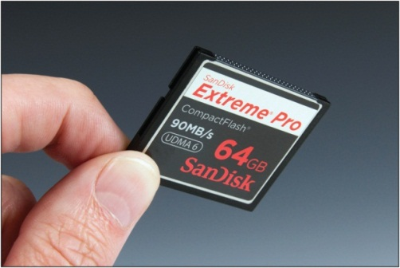
หน่วยบันทึกโซลิดสเตท (solid-state storage)
โซลิคสเตทไดรฟ์ (solid–state drives (SSDs))
  ไม่มีส่วนเคลื่อนที่
  ความเร็วในการเข้าถึงข้อมูล คงทน ใช้พลังงานน้อยกว่าฮาร์ดดิสก์
การ์ดหน่วยความจำแฟลช (flash memory cards)
  เป็นอุปกรณ์หน่วยบันทึกโซลิคสเตทที่มีขนาดเท่ากับบัตรเครดิต นิยมใช้กับโน้ตบุ๊กคอมพิวเตอร์ และอุปกรณ์สื่อสารแบบพกพา
ยูเอสบีไดรฟ์ หรือแฟรชไดรฟ์ USB Drives (or flash drives)
  เชื่อมต่อโดยตรงกับคอมพิวเตอร์ผ่าน USB Port
  มีความจุตั้งแต่ 1GB ถึง 256 กิกะไบต์
Notes:
Solid state drives (key term) are faster and more durable (no moving parts) than hard drives
Require less power
Contain solid state memory instead of magnetic disk to store data
Used for tablet PCs, like the iPad
Flash memory cards (key term) are one type of solid state device.
Used in digital cameras, ipods
USB Drives (key term) or Flash drives (key term) connect to a USB port

Slide 15
คลาวด์คอมพิวติ้ง (cloud computing)
คลาวด์คอมพิวติ้งสามารถเข้าถึงได้ทุกที่ ที่มีอินเทอร์เน็ต
  การให้บริการโปรแกรมประยุกต์ผ่านทางอินเทอร์เน็ต
  ข้อมูลจะจัดเก็บไว้บนเครื่องแม่ข่ายที่เชื่อมต่อกับระบบอินเทอร์เน็ตGoogle Drive Docs
  Mint.com
Google Drive Docs
Notes:
Cloud computing (key term) is where the Internet provides cloud storage (key term) also know as online storage (key term)
The processing power of the service provider’s server is used to run the applications and your computer is responsible only for displaying the results.
The applications and data can be accessed from any Internet-ready device. This means that devices with little storage, memory, or processing power, such as mobile phones, can run the same powerful applications as a desktop computer.
Cloud servers provide storage, processing, and memory.
Software installation and upgrades are avoided.

Slide 16
การให้บริการคลาวด์
หน่วยความจำออนไลน์ (online storage)
ข้อดี
  ง่ายต่อการบำรุงรักษา
  สามารถเพิ่มประสิทธิภาพฮาร์ดแวร์ได้
  สามารถแบ่งปันข้อมูลได้
ข้อด้อย
  การเข้าถึง
  ความปลอดภัย
บริษัท
ที่ตั้ง
Notes:
Because the service provider’s server is used to run the application and store the files, even devices with little storage, memory or processing power such as a smartphone can run the same applications as a desktop computer.
Benefits that are handled by the cloud service
Maintenance – disk defragmentation, backups, encryption and security
Hardware upgrades
File sharing and collaboration – users can share and collaborate with anywhere with an Internet connection
Disadvantages
Access speed – transfer rate is dependent upon your Internet connection
File Security – may not be as effective as your personal file security

Slide 17
Making IT Work for You ~ หน่วยเก็บข้อมูลคลาวด์
การใช้บริการหน่วยเก็บข้อมูลคลาวด์สามารถสร้างความสะดวกในการอัพโหลดไฟ และแบ่งปันข้อมูล

Slide 18
อุปกรณ์หน่วยบันทึกความจุสูง (mass storage devices)
เป็นหน่วยความจำสำรองที่มีความจุสูง
ระบบหน่วยความจำสำรองสำหรับองค์กร(enterprise storage system)
  การใช้ข้อมูลที่มีประสิทธิภาพและมั่นคงผ่านระบบ
  เครือข่ายภายในองค์กร
ประกอบด้วย
  ไฟล์เซิร์ฟเวอร์ (file server)
  แนส (Network attached storage: NAS)
  ระบบเรด (RAID system)
  หน่วยบันทึกคลาวด์องค์กร (organizational cloud storage)
Notes:
Mass storage devices (key term) are designed to meet the demands for a tremendous amount of mass storage (key term).
Support enterprise storage systems are
File servers (Key Term) – dedicated computer with very large storage capacities that provide user access to fast storage and retrieval of data
Network attached storage (NAS) – similar to a files server except less expensive
RAID systems (Key Term) – larger versions of the specialized devices discussed earlier in this chapter that enhance organizational security by constantly making backup copies of files moving across the organization’s networks
Organizational cloud storage (key term) – high speed internet connection to a dedicated remote organizational cloud storage server.

Slide 19
  ระบบเครือข่ายที่เก็บข้อมูล Storage Area Network (SAN)
สถาปัตยกรรมที่จะเชื่อมต่ออุปกรณ์จัดเก็บข้อมูลที่อยู่ห่างกันเข้ากับระบบคอมพิวเตอร์เดียวกัน
  ระบบหน่วยความจำสำรองสำหรับองค์กร
  สามารถเข้าถึงระบบได้จากคอมพิวเตอร์
ออกแบบมาให้มีความเร็วในการเข้าถึงข้อมูลในเครือข่ายสูง และเป็นการเชื่อมต่อคอมพิวเตอร์ส่วนบุคคลเข้ากับหน่วยจัดเก็บข้อมูลความจุสูง
มีความมั่นคงในการใช้งานสูง
Notes:
Storage area network (SAN) (key term) – a recent mass storage development.

Slide 20

อาชีพทางด้านเทคโนโลยีสารสนเทศ
ผู้เชี่ยวชาญด้านกู้คืนระบบ (disaster recovery specialists) เป็นอาชีพที่เกี่ยวกับการกู้คืนระบบ และข้อมูลเมื่อองค์กรเกิดภัยพิบัติ
พนักงานทั่วไปที่กำลังมองหางานจะต้องคุณสมบัติดังนี้คือ
  วุฒิปริญญาตรี หรืออนุปริญญา ในสาขาระบบสารสนเทศ หรือวิทยาการคอมพิวเตอร์
  มีประสบการณ์ทำงานรวมถึงทักษะที่เกี่ยวข้องกับการจัดการเครือข่าย ความมั่งคง และการจัดการฐานข้อมูล
  มีความสามารถในการสื่อสาร และทนแรงกดดันได้เป็นอย่างดี
รายได้ต่อปีประมาณ 70,000 - 103,000 ดอลลาร์

Slide 21
การมองสู่อนาคต ~ ยุคถัดไปของหน่วยบันทึกข้อมูล
บางประเด็นเกี่ยวกับฮาร์ดไดร์ฟที่ใช้จัดเก็บข้อมูลมาอย่างยาวนาน
  นักวิจัยมองหาวิธีสำหรับการเพิ่มพื้นที่ความจุการจัดเก็บข้อมูลโดยจะไม่เพิ่มขนาด
  ในปัจจุบันเทคโนโลยีของฮาร์ดไดร์ฟ สามารถเก็บได้สูงสุดถึง 128GB ต่อตารางนิ้ว
  เทคโนโลยีใหม่นี้จะถูกนำมาใช้และทำให้มีความจุอาจสูงถึง 6.25TB (6,250GB)ต่อตารางนิ้ว
Notes:
Are you using the Cloud yet to store files?

Slide 22
แบบทดสอบปลายเปิด (หน้า 1 จาก 2)
จงเปรียบเทียบระหว่างหน่วยความจำหลัก และหน่วยความจำสำรอง พร้อมบอกคุณลักษณะที่สำคัญ
อภิปรายเกี่ยวกับฮาร์ดดิสก์ประกอบด้วย แพลตเตอร์ แทร็ค เซกเตอร์ ไซลินเดอร์ และหัวอ่านเสียหาย ฮาร์ดดิสก์ภายใน ฮาร์ดดิสก์ภายนอก และการเพิ่มประสิทธิภาพการทำงาน
อภิปรายเกี่ยวกับออฟติคัลดิสก์ประกอบด้วย พิท แลนด์ ซีดี ดีวีดี บลูเร และไอเดฟ
Notes:
Have students turn to the end of Chapter 7 in their textbooks to view the same “Open-Ended” questions/statements

Slide 23
แบบทดสอบปลายเปิด (หน้า 2 จาก 2)
อภิปรายเกี่ยวกับหน่วยบันทึกโซลิคสเตทประกอบด้วย โซลิคสเตทไดรฟ์ หน่วยความจำแฟลช ยูเอสบีไดรฟ์
อภิปรายเกี่ยวกับคลาวด์คอมพิวติ้ง และหน่วยเก็บข้อมูลคลาวด์
อธิบายเกี่ยวกับอุปกรณ์หน่วยบันทึกความจุสูงประกอบด้วย ระบบหน่วยความจำสำรองสำหรับองค์กร ไฟล์เซิร์ฟเวอร์ แนส ระบบเรด หน่วยบันทึกคลาวด์องค์กร และระบบเครือข่ายที่เก็บข้อมูล
Notes:
Have students turn to the end of Chapter 7 in their textbooks to view the same “Open-Ended” questions/statements

